Slide 1
Vibe Coding
AI 新秀計畫 - 林汯錕

Slide 2
Outline
Project Overview(Intoduction)
Multi-Agents Related Work
Multi-Agents Architecture diagram(Design & Development)
Agent Role Instruction & Behavioral Guidelines (R & B)
Implementation & Results(Demonstration & Evaluation)
Conclusion & Future

Slide 3
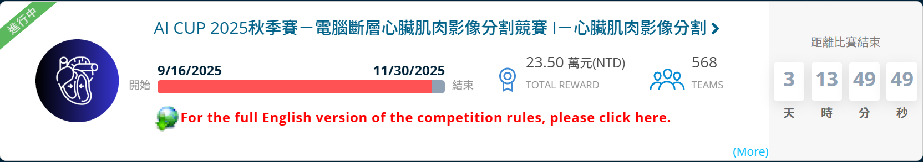
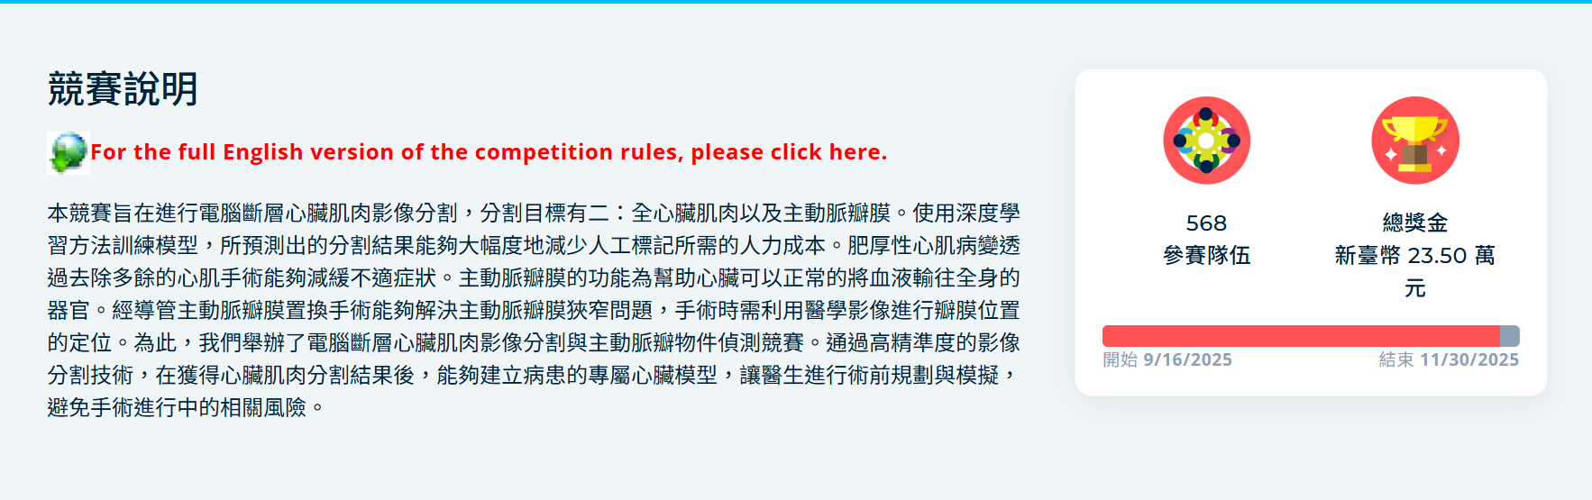
Project Overview
https://tbrain.trendmicro.com.tw/Competitions/Details/41

Slide 4

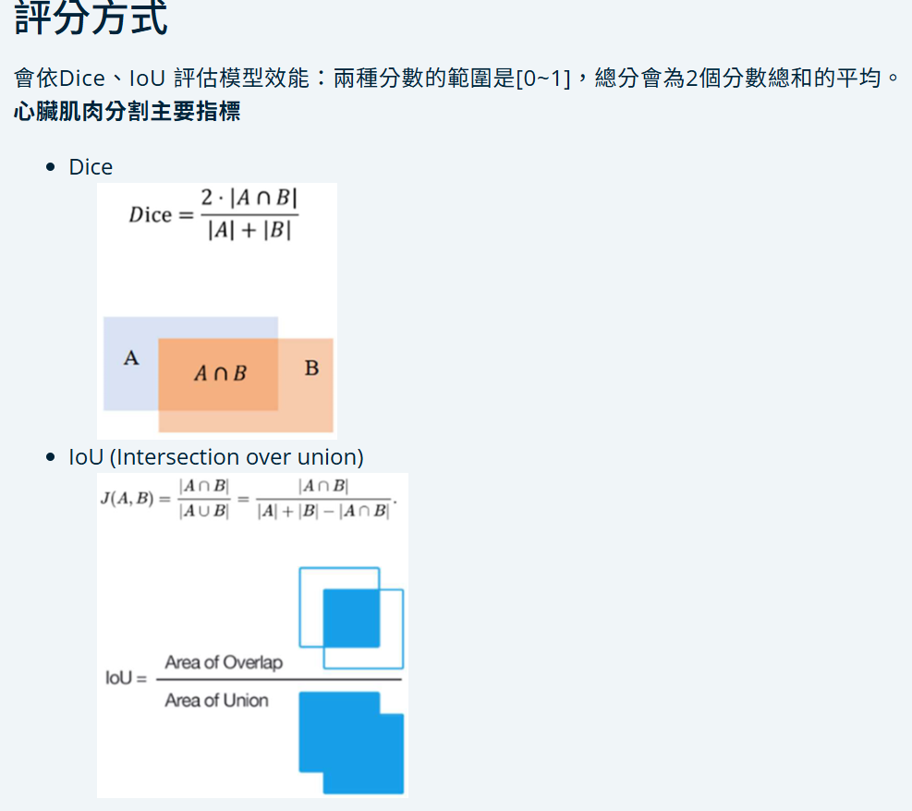
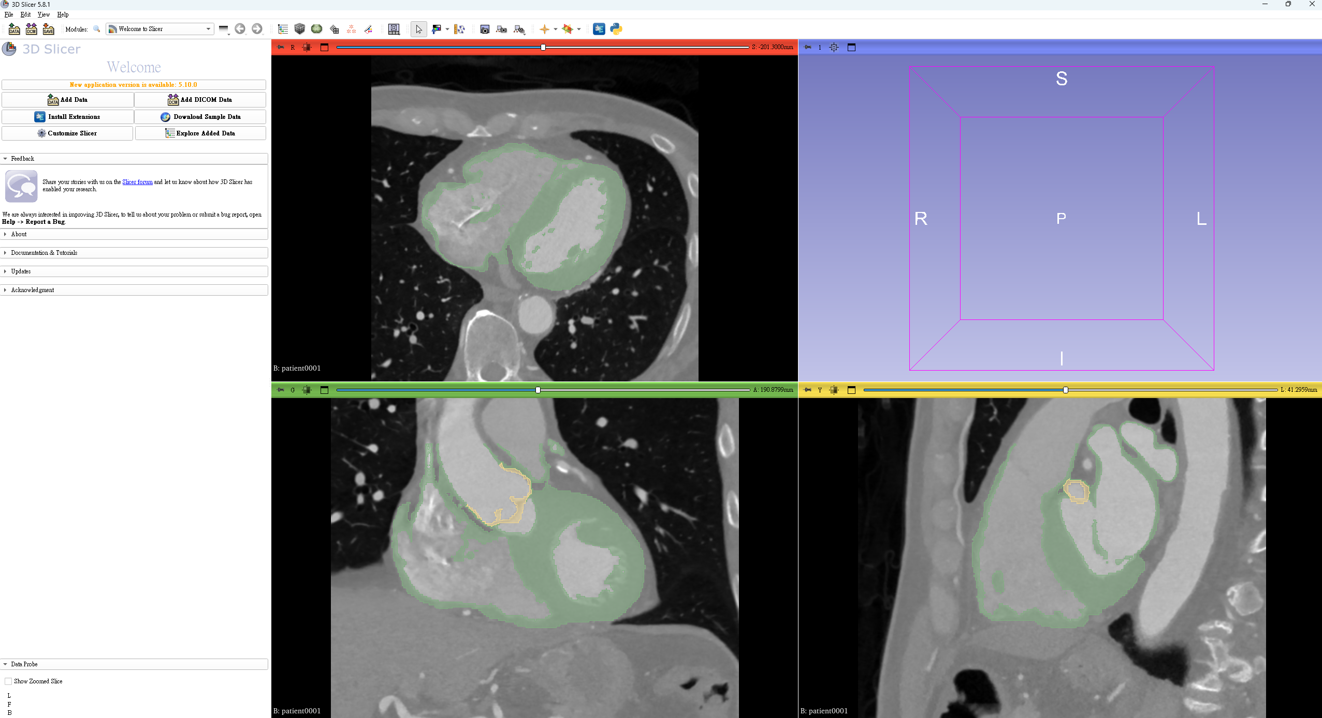
Project Overview
https://tbrain.trendmicro.com.tw/Competitions/Details/41

Slide 5
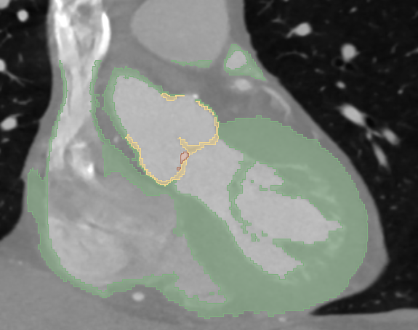
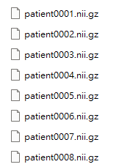
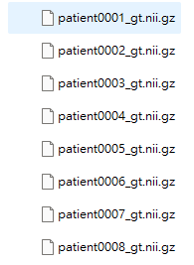
Project Overview
There are three target segments
--------------------------------------
Green: Myocardium (心肌)
Yellow: Aortic valve (主動脈瓣膜)
Red: Calcification (鈣化)
Training Data & GT * 50 patient
https://tbrain.trendmicro.com.tw/Competitions/Details/41

Slide 6
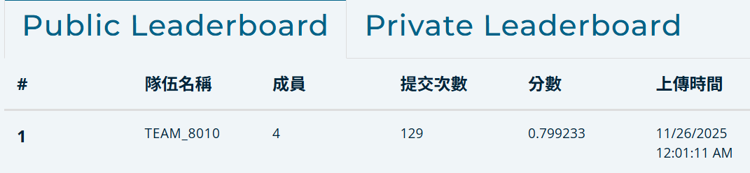
Project Overview
The best result in the current competition.
https://tbrain.trendmicro.com.tw/Competitions/Details/41

Slide 7
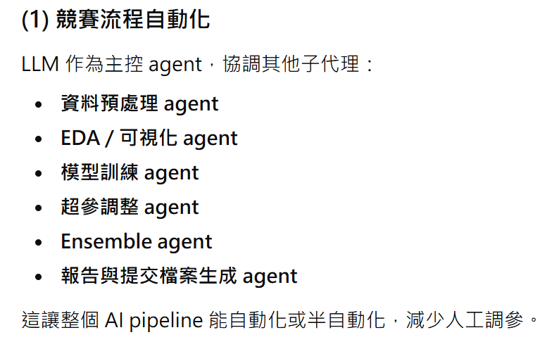
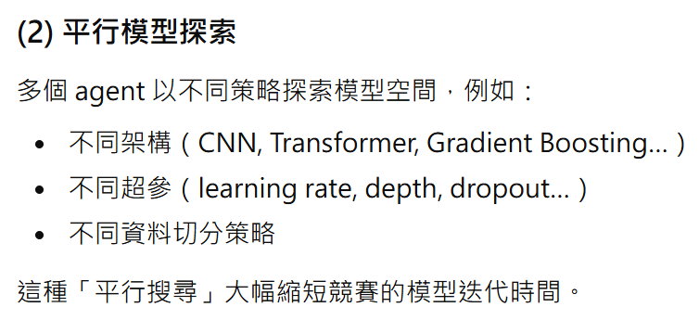
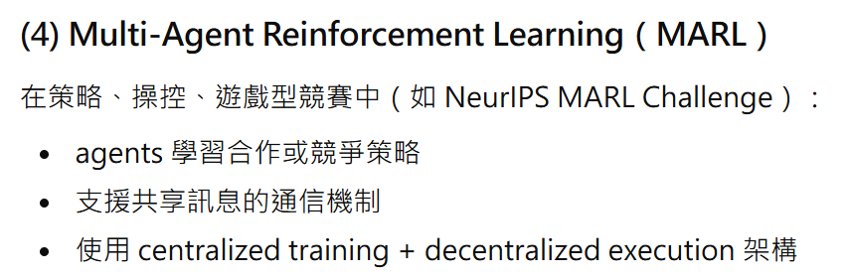
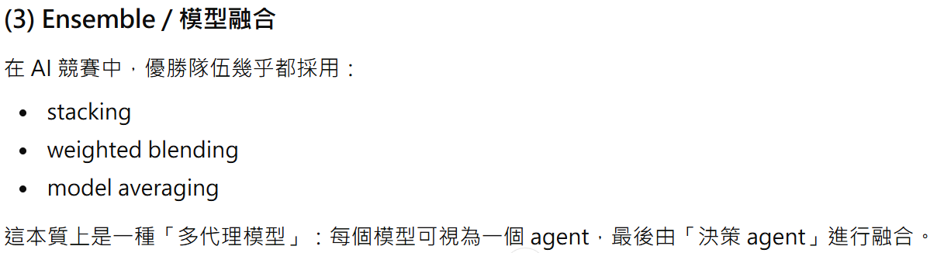
Multi-Agents Related Work Multi-Agent Systems: Applications & Deficiencies in AI Competitions

Slide 8
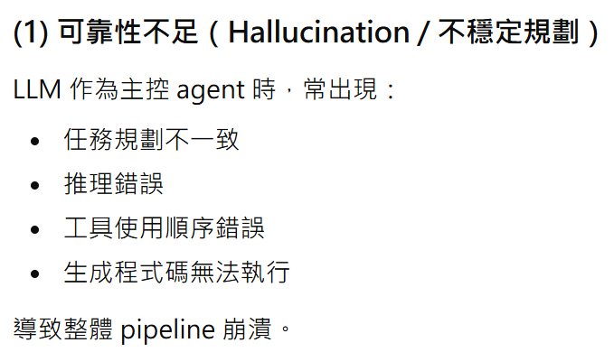
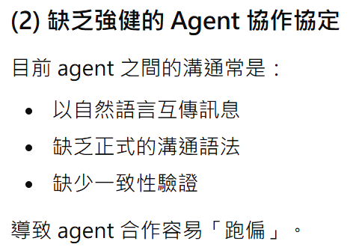
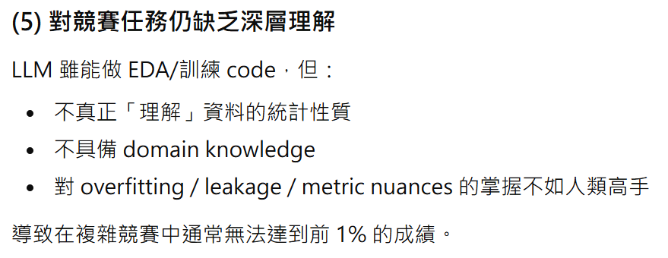
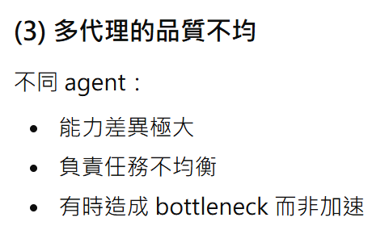
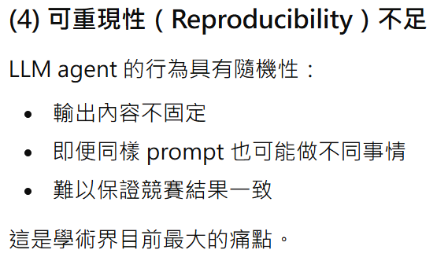
Multi-Agents Related Work Multi-Agent Systems: Applications & Deficiencies in AI Competitions

Slide 9
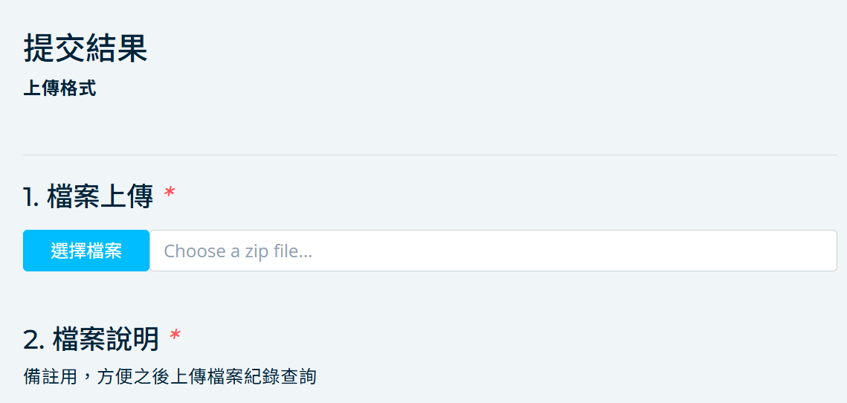
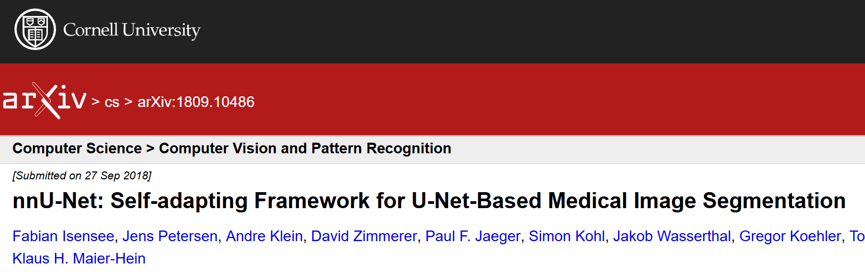
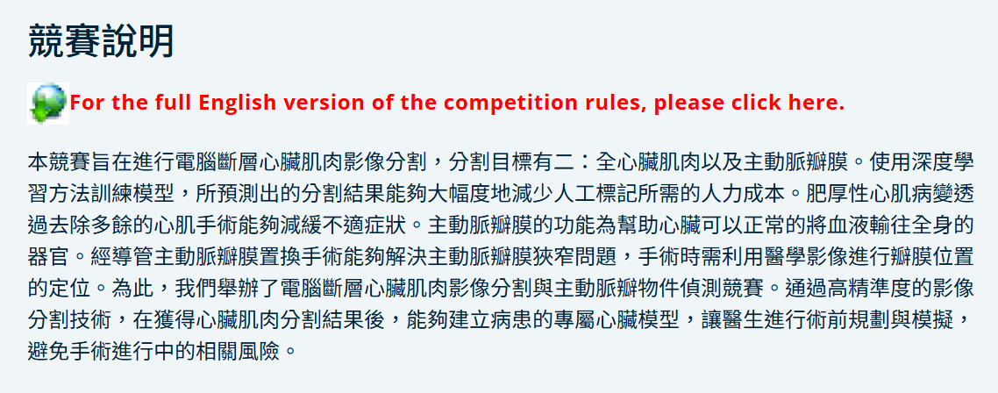

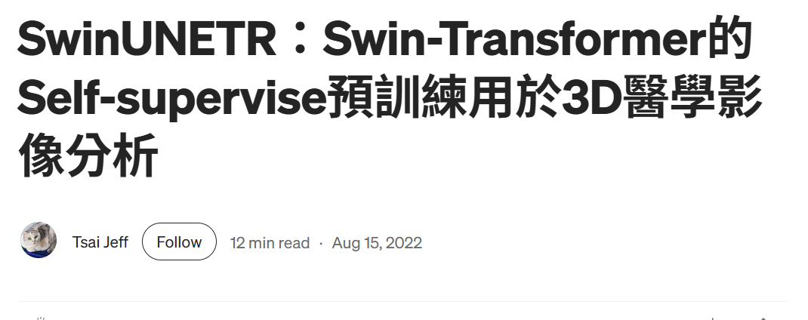
Multi-Agents Architecture diagram
My environment info : windows、3080GPU、12700K CPU …
Competition info
Related research info
Submit
Like:
Me
- Train & Test
- Use the Reporting Agent Fit Upload Format
- Fix/ Adjustment/ Integrate code
RAG
Database
Preprocessing Agent
Segmentation Agent
Postprocessin Agent
Reporting Agent

Slide 10
Agent R & B
Preprocessing Agent (預處理代理)
角色指令: 負責將原始CT影像(.nii.gz格式)轉換為模型可處理的標準化數據格式,確保數據品質和一致性。
行為準則:
自動驗證輸入檔案格式是否為.nii.gz,若格式錯誤立即回報
執行影像正規化(normalization)至標準灰階範圍
進行影像重採樣(resampling)以統一空間解析度
檢測並處理異常值或損壞的影像切片
應用資料增強技術(如旋轉、翻轉、縮放)以擴充訓練集
記錄每個處理步驟的參數和統計資訊
若處理失敗,提供具體的錯誤診斷報告
將處理後的資料批次化並傳遞給Segmentation Agent
Preprocessing Agent

Slide 11
Agent R & B
2. Segmentation Agent (分割代理)
角色指令: 使用3D U-Net模型對心臟CT影像進行精準分割,識別心臟肌肉(Segment_1)、主動脈瓣膜(Segment_2)和鈣化區域(Segment_3)。
行為準則:
載入預訓練權重或從頭開始訓練模型
根據AICUP_training.json配置進行訓練/驗證/測試集劃分
監控訓練過程中的loss和accuracy指標
自動保存最佳模型權重checkpoint
對patient0051~patient0100執行推論任務
確保輸出分割結果符合三類標籤格式(綠色/黃色/紅色)
若GPU記憶體不足,自動調整batch size或使用混合精度訓練
向RAG Database查詢類似案例以優化分割策略
將分割結果傳遞給Postprocessing Agent進行後處理
Segmentation Agent

Slide 12
Agent R & B
3. Postprocessing Agent (後處理代理)
角色指令: 優化分割結果的品質,修正錯誤預測,並將輸出格式化為競賽要求的.nii.gz檔案。
行為準則:
應用形態學操作(開運算/閉運算)去除雜訊和小區域
執行連通域分析,保留最大連通區域
平滑邊界以提升視覺品質和解剖合理性
驗證三個segment的合理性(如心肌是否連續、瓣膜位置是否正確)
檢查是否存在標籤重疊或空洞問題
將處理結果儲存為patient0051_predict.nii.gz ~ patient0100_predict.nii.gz
若發現異常結果(如極端大小或形狀),標記並建議人工審查
通知Reporting Agent生成品質報告
Postprocessin Agent

Slide 13
Agent R & B
4. Reporting Agent (報告代理)
角色指令: 生成綜合評估報告,確保提交檔案符合競賽格式,並提供改進建議。
行為準則:
驗證所有50個預測檔案(patient0051~0100)是否完整
檢查檔案命名規範和.nii.gz格式正確性
自動合併所有預測結果並壓縮為單一.zip檔案
計算基礎統計資訊(如每個segment的平均體積)
與訓練集ground truth進行相似度比對(若可用)
生成視覺化報告(可選用3D Slicer格式)
標記潛在問題案例並提供修正建議
確認提交檔案符合Tbrain平台要求
追蹤歷史提交成績,分析改進方向
若檢測到格式錯誤,自動回饋給相應Agent進行修正
Reporting Agent

Slide 14
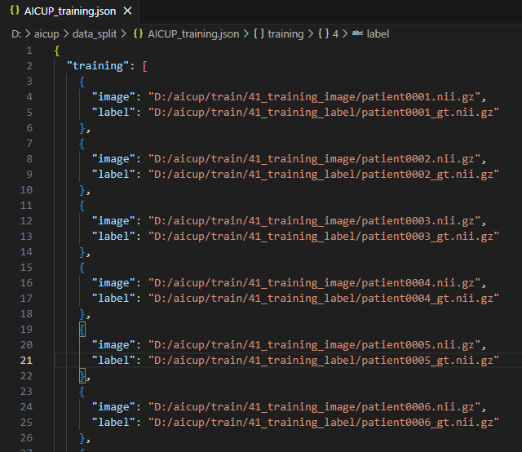
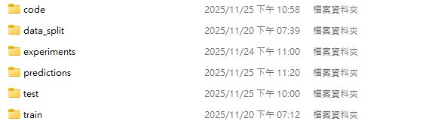
Implementation & Results
code : 存放程式碼
data_split : 存放資料切割json檔
experiments : 存放訓練權重、log檔案
predictions : 存放預測結果
test : 存放測試資料
train : 存放訓練資料

Slide 15
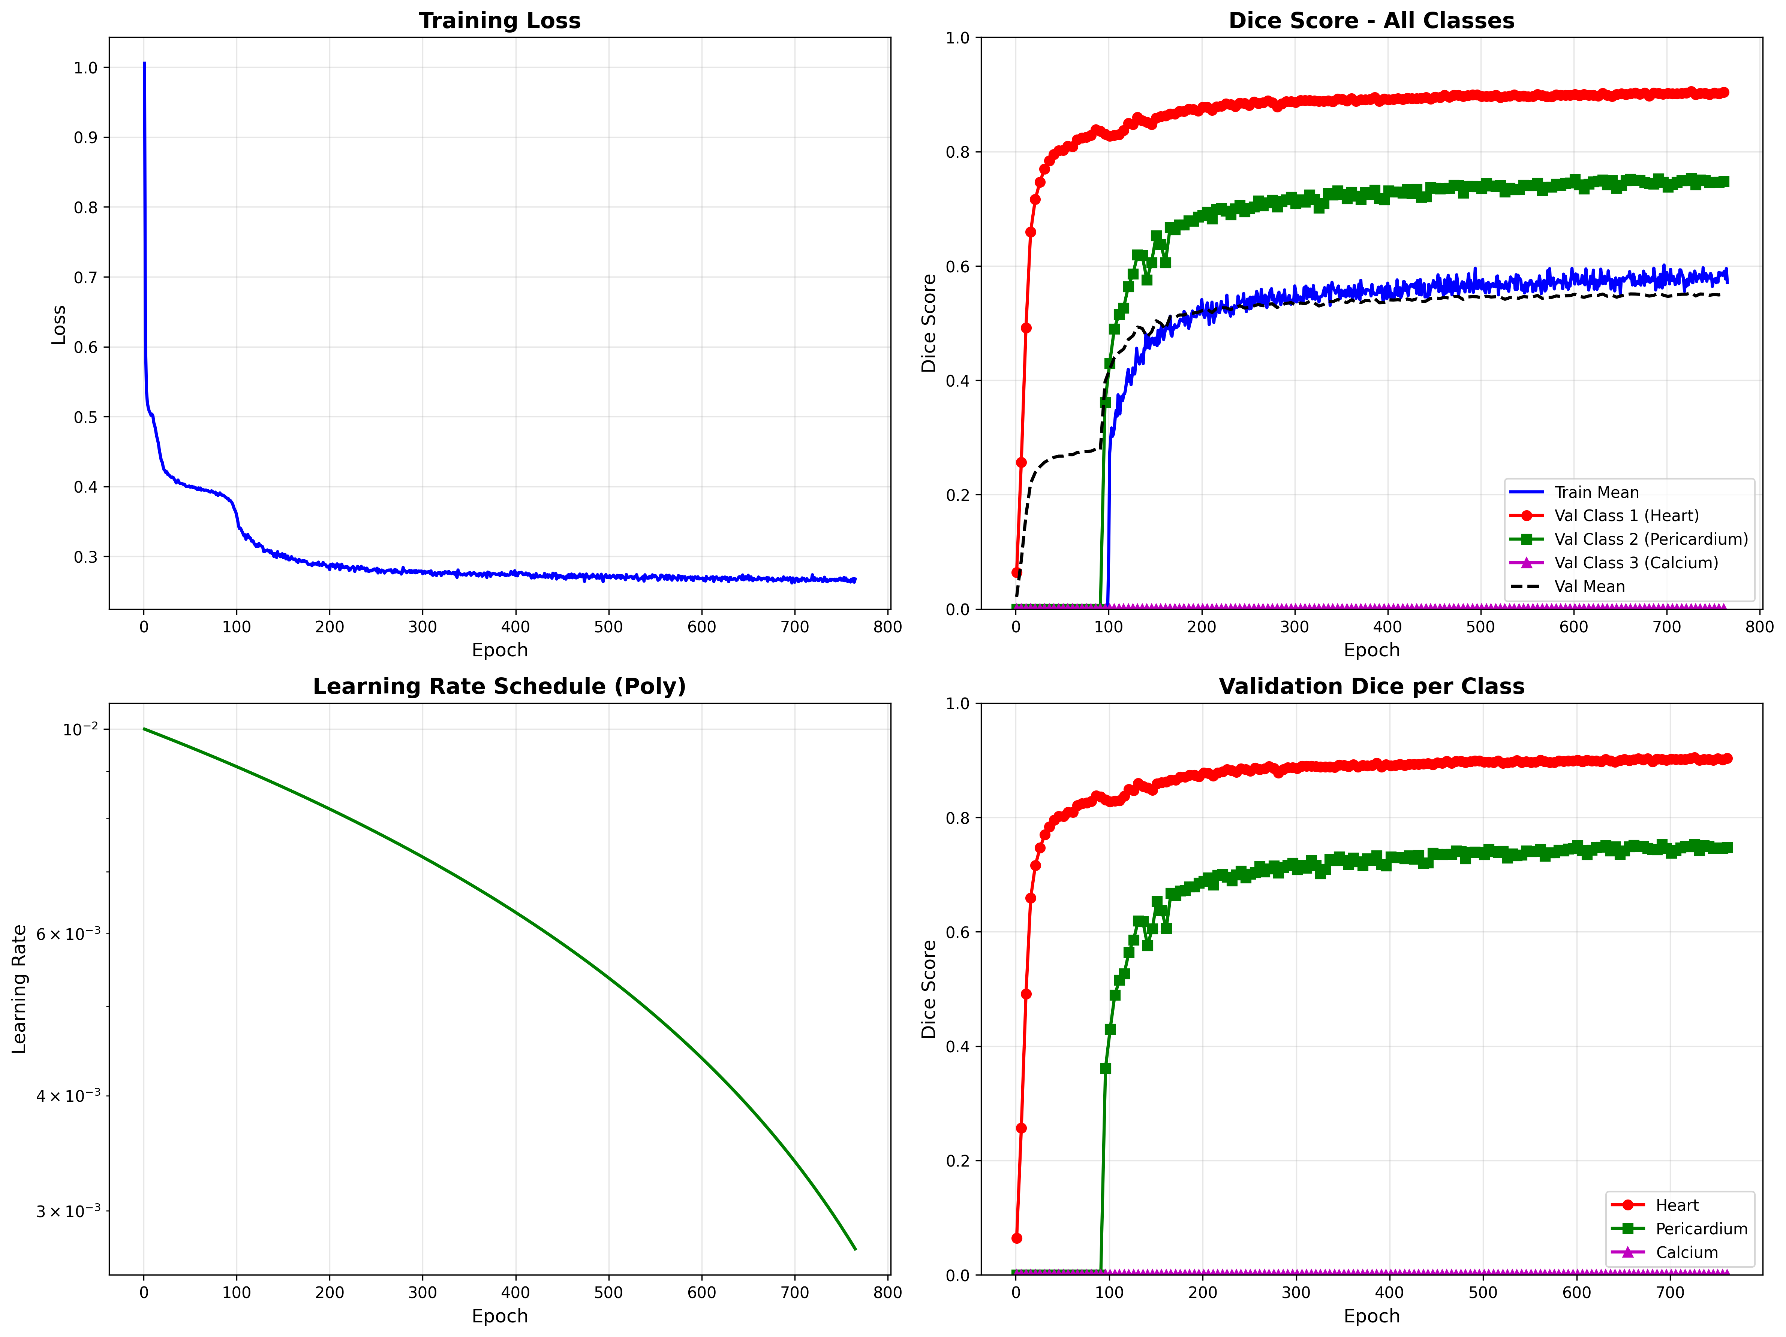
Implementation & Results
experiments
Training Dice 與 Val Dice 計算差異
Dice func 正確但是 Training Dice在整合class123時的機制有誤，但後續還是可以正常呈現
英文錯誤
class1: 心肌
class2: 主動脈瓣膜
class3: 鈣化區域

Slide 16
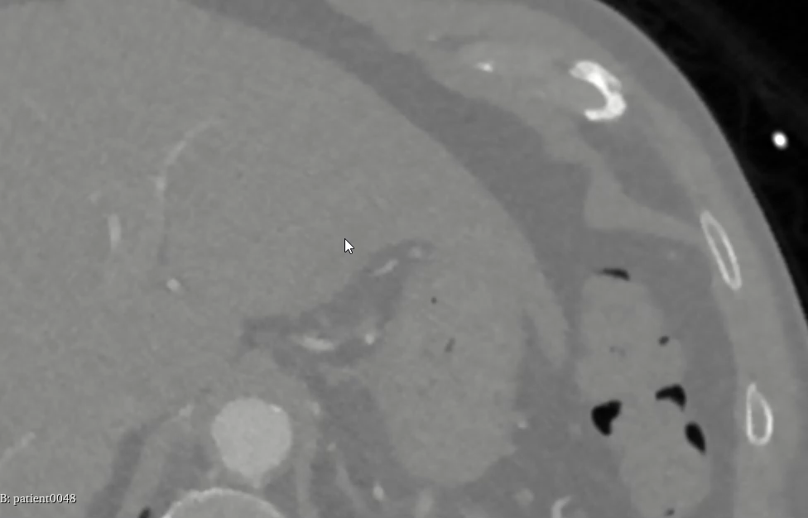
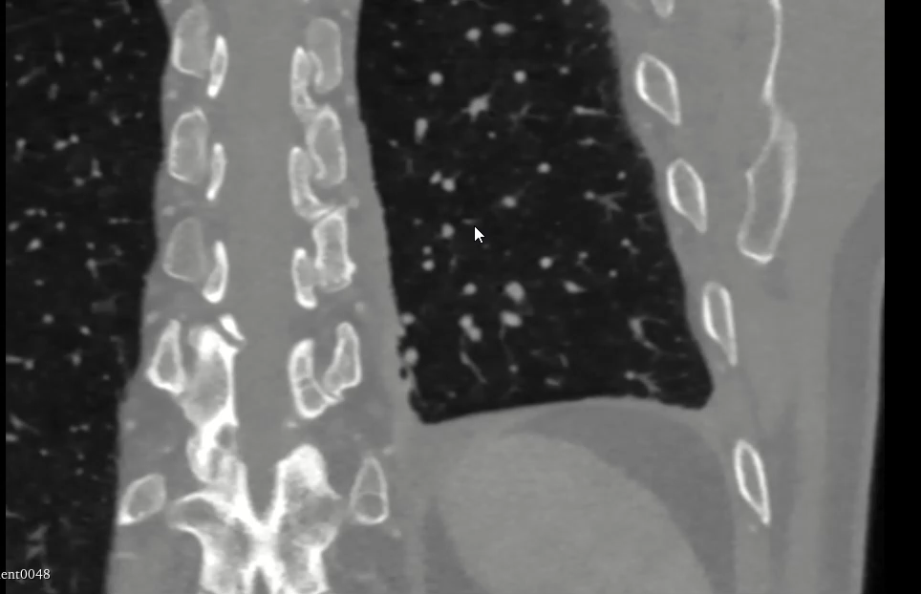
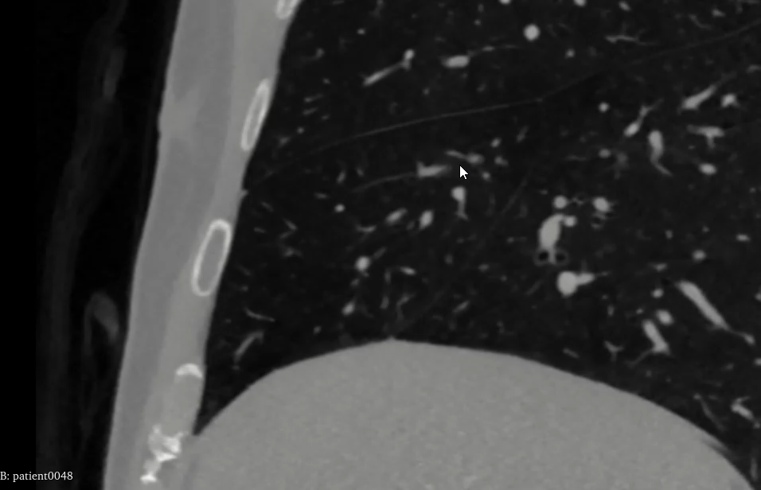
Implementation & Results (video)
Case: 48- Myocardium
Blue: Model Predict
Green: GT
Axis: A
Axis: B
Axis: C

Slide 17
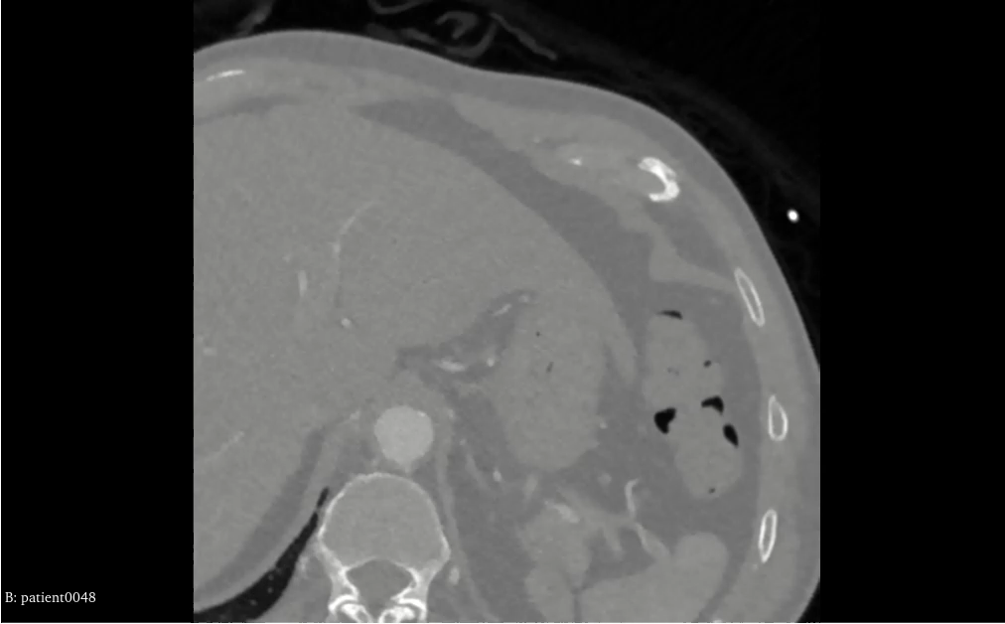
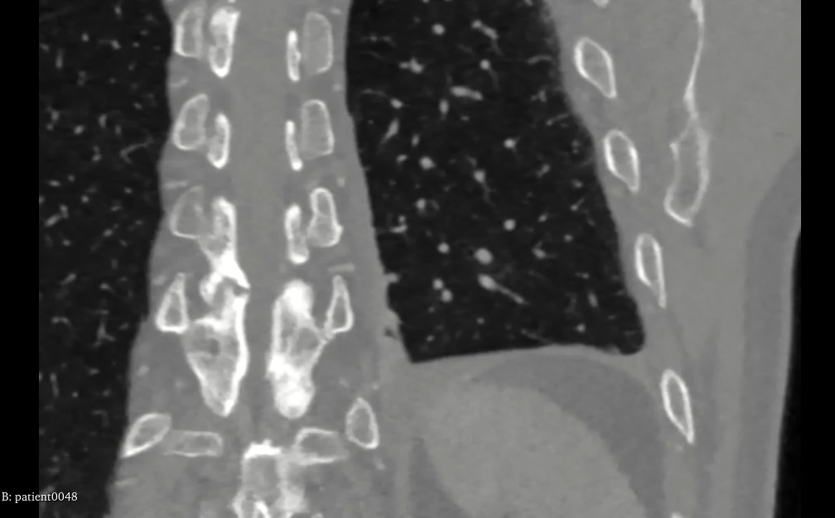
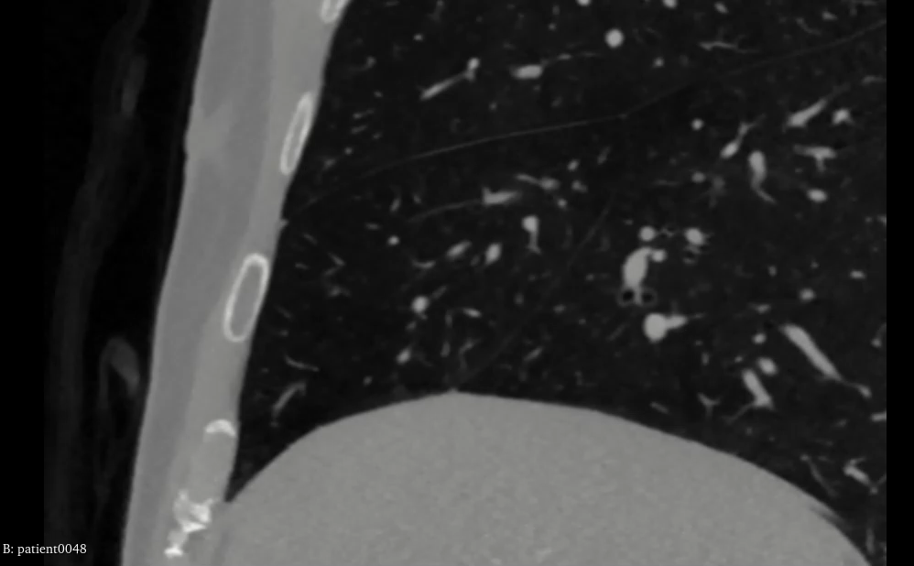
Implementation & Results (video)
Case: 48- Aortic valve
Blue: Model Predict
Green: GT
Axis: A
Axis: B
Axis: C

Slide 18
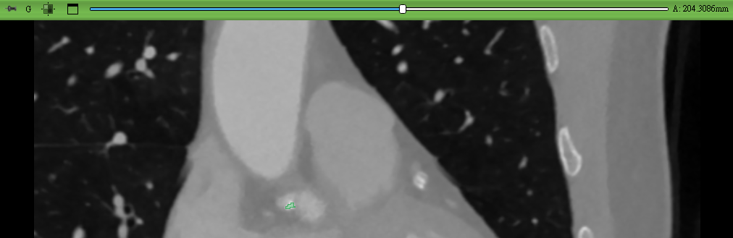
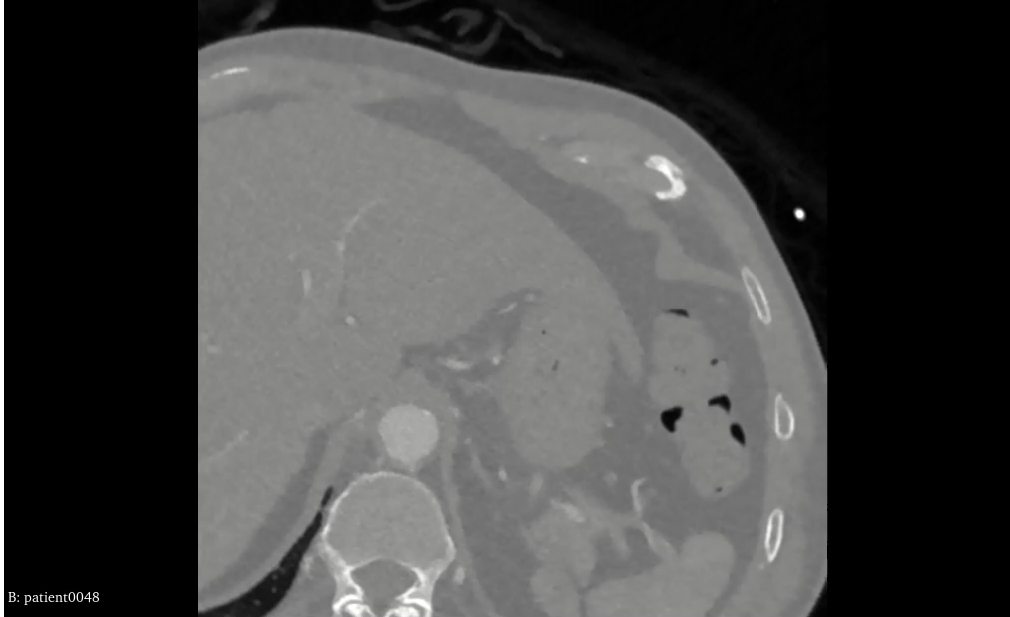
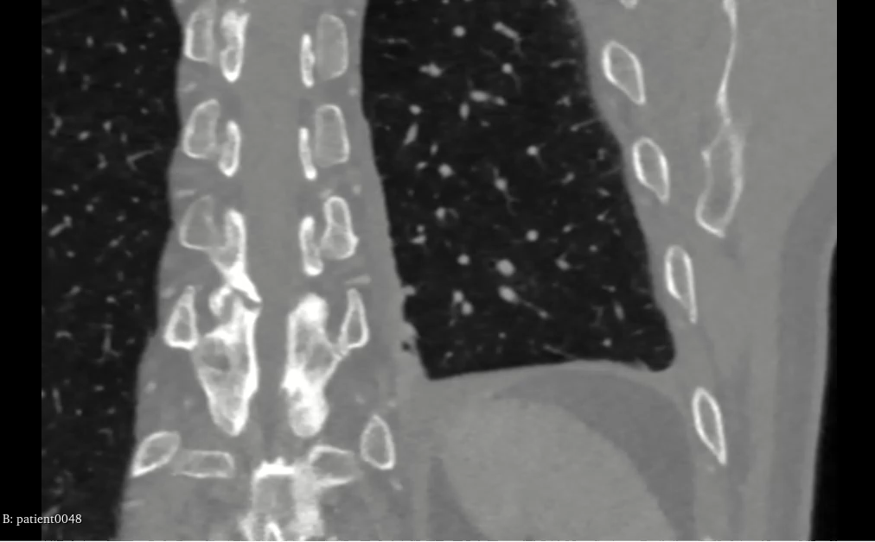
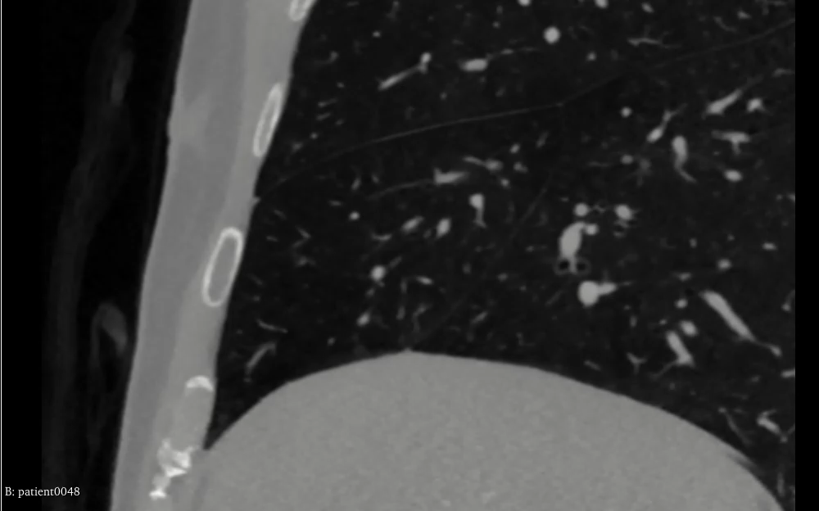
Implementation & Results (video)
Case: 48- Calcification
Blue: Model Predict
Green: GT
Axis: A
Axis: B
Axis: C

Slide 19
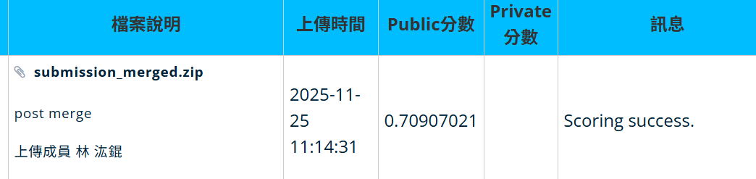
Implementation & Results
Best Val Results:
Class 1 (Heart): 0.9051
Class 2 (Pericardium): 0.7530
Class 3 (Calcium): 0.0000
Best Score in competition:

Slide 20
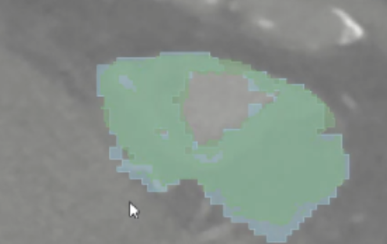
Discussion
Blue: Model Predict
Green: GT
心肌:藍色 segmentation 看起來邊界粗糙、破碎、局部凹凸明顯。 可能是:
邊界辨識困難
對 myocardium 外形學習不足
對不同 slice 的連續性不穩
後續可行方法:
1.增加 data augmentation
random intensity shift
random contrast / brightness
elastic deformation
small rotation/translation
讓模型學到心肌外形不會因影像 noise 改變
2.多階段模型
Stage 1：找心臟 ROI
Stage 2：在 ROI 裡做精細 segmentation
降低模型 segmentation 的空間錯誤
3.後處理
Conditional Random Field (CRF) refinement
能讓 segmentation 邊界貼近真實器官輪廓。
4.修改模型 or 超參數
使用其他模型預測並進行bagging
使用不同的Loss function

Slide 21
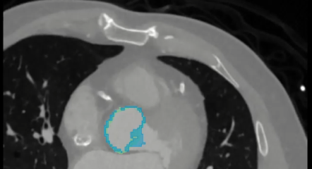
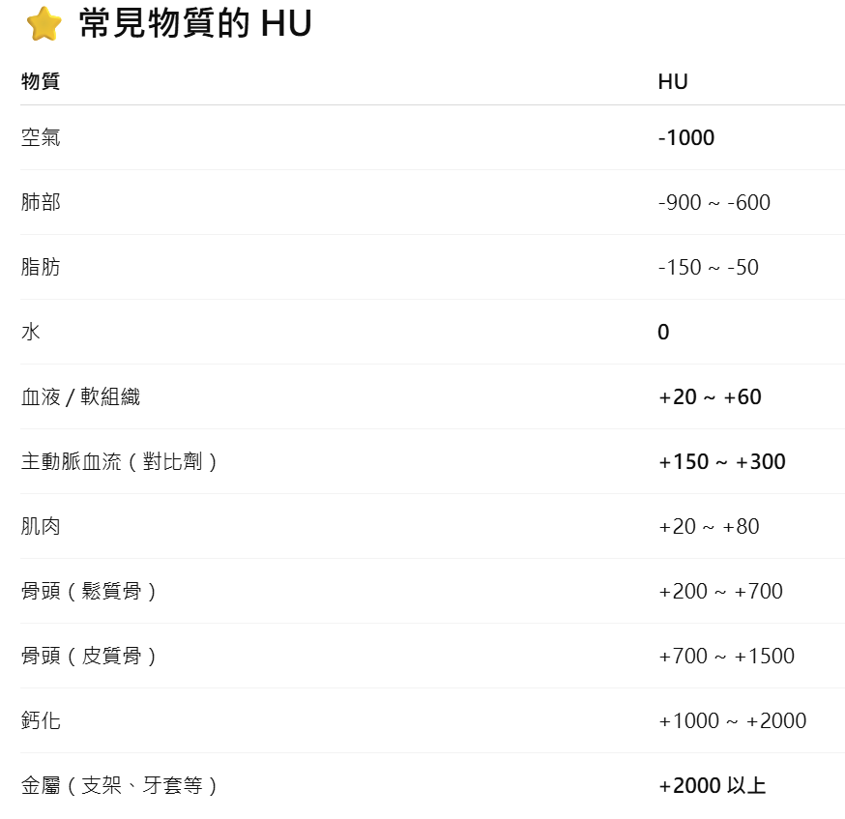
Discussion
Blue: Model Predict
Green: GT
Aortic valve :藍色 segmentation 看起來邊界粗糙，破碎
可能是:
主動脈瓣根部（aortic valve / aortic root）的邊界在 CT 上非常弱，尤其是：
軟組織密度變化不明顯
partial volume effect（部分體積效應）
金屬支架、鈣化造成 noise
造成對 segmentation 模型來說，邊界不明確導致預測片段化
後續可行方法:
1. 預處理
用心臟/血管適合的 HU 範圍如 [-300, 700] or min-max normalize or z-score
2.後處理
取最大連通
closing
remove small objects
HU = Hounsfield Unit（海氏單位） 是 CT（電腦斷層）專用的密度單位，用來表示不同物質對 X 光衰減的程度。

Slide 22
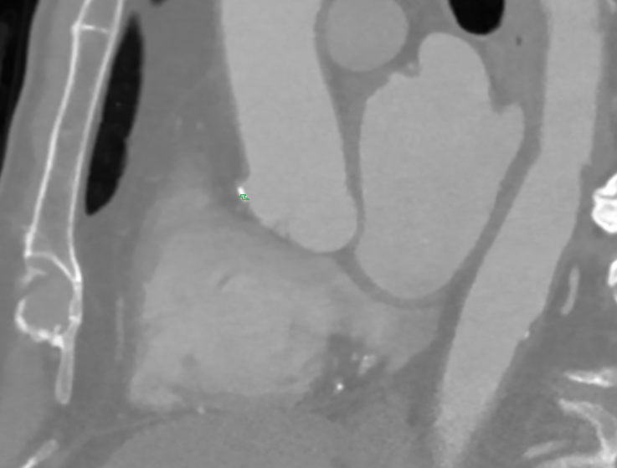
Discussion
Blue: Model Predict
Green: GT
Calcification :從Class3 dice曲線可看出模型沒有預測出鈣化區域
可能是:
目標過小
缺少樣本(僅有少數case都有鈣化)
GT標註不良
後續可行方法:
1. 調整類別權重比例
賦予class3較大權重使模型趨向找出class3
2.獨立訓練
由於不是每筆case都有鈣化，嘗試只使用有鈣化的case進行訓練，針對每筆Case再移除沒有鈣化的slice
3. 增加資料
由於比賽規定不能自己Gan資料，可找有沒有公開資料，或是做資料增強
4. 使用預訓練權重
尋找他人提供的預訓練權重進行訓練

Slide 23
Conclusion & Future
本專案成功設計並實現了一個多代理協作系統,用於自動化處理 AI CUP 2025 心臟 CT 影像分割競賽的完整工作流程。
系統架構包含四個專門化的 AI Agents,各自負責資料預處理、nnU-Net 分割、後處理最佳化,實現了從原始 CT 影像到最終提交檔案的端到端半自動化處理。
主要成果
1. 模組化設計
將複雜的醫學影像分割
每個 Agent 具有明確的職任務分解為四個獨立但協作的代理模組責邊界和標準化的輸入輸出介面
支援單一模組的獨立測試和迭代優化
2. 智能化處理流程
Preprocessing Agent 自動執行影像正規化、重採樣和資料增強
Segmentation Agent 利用 nnU-Net 精準識別心肌、瓣膜和鈣化區域
Postprocessing Agent 透過形態學操作提升分割品質
Reporting Agent 確保輸出符合競賽格式要求
3. RAG 增強決策
整合 RAG Database 儲存競賽規則、研究論文和最佳實踐
Agents 可查詢歷史案例和領域知識以優化處理策略
支援知識庫的持續更新和擴充
4. 人機協作機制
保留使用者在關鍵節點的介入能力
異常情況自動通知並提供詳細診斷
支援手動調整訓練參數和程式碼

Slide 24
Conclusion & Future
打造一個通用、智能、可信賴的多代理醫學影像分析系統,不僅在 AI CUP 競賽中取得優異成績,更能推動 AI 技術在臨床實踐中的落地應用,最終實現提升診斷效率、減輕醫師負擔、改善患者預後的社會價值。
未來規劃
1. 增強 Segmentation Agent 的模型能力
整合 SwinUNETR、nnU-Net 等先進架構進行模型集成
實現多模型投票機制提升分割準確度
引入不確定性估計(Uncertainty Estimation)標記低信心預測
2. 優化 Postprocessing Agent
加入基於解剖學知識的約束規則(如心肌厚度合理範圍)
實現跨切片的 3D 一致性檢查
開發自動品質評分系統(QA Score)
3. 提升 Reporting Agent 的可視化能力
自動生成 3D Slicer 格式的視覺化報告
提供與 Ground Truth 的逐案例對比分析
整合競賽排行榜追蹤和趨勢分析
4. RAG Database 擴充
爬取並索引最新的醫學影像分割論文
儲存每次提交的結果和反饋形成經驗庫
建立常見錯誤案例和解決方案知識圖譜

